Slide 1
FHIR 居家用藥資訊互通分析
慈大醫資蕭嘉宏

Slide 2
應用情境
健康醫療整合團隊
醫院上傳藥物處方
option: 藥局上傳配藥結果
option: 病房、照護中心、居家分包每次配藥結果(Unit Dose) 上傳包藥結果
病人端
智慧藥盒下載處方進行用藥提醒
上傳用藥紀錄

Slide 3
使用的 FHIR resources 規範
處方: MedicationRequest (每種藥一個)
https://www.hl7.org/fhir/medicationrequest.html
配藥及包藥結果:MedicationDispense
https://www.hl7.org/fhir/medicationdispense.html
用藥紀錄:MedicationAdministration(每種藥每次的用藥紀錄)
https://www.hl7.org/fhir/medicationadministration.html
一次看診所有處方、配藥結果、及一段期間之服藥紀錄可用 FHIR Bundle 打包
https://www.hl7.org/fhir/bundle.html

Slide 4
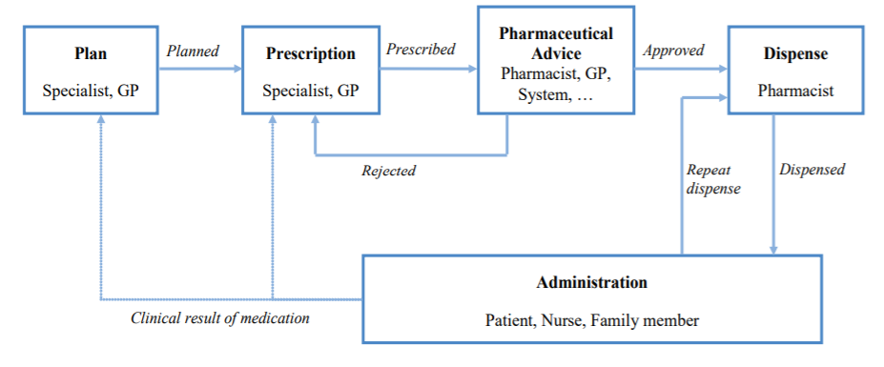
IHE Medication Planning, Prescription, Dispense and Administration Process

Slide 5
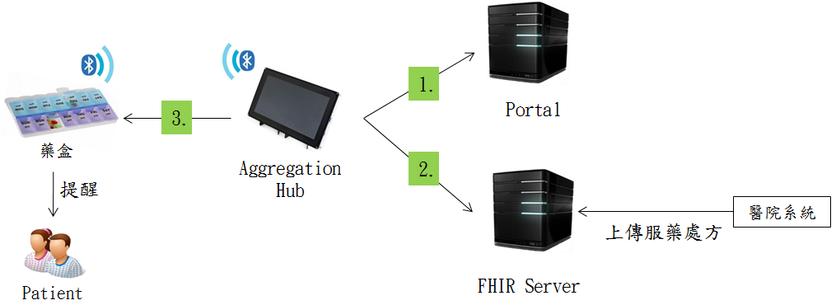
智慧藥盒服藥提醒設定
向Portal驗證權限
調閱病患服藥處方
設定服藥提醒時間
居家中
Notes:
病患每次回診後，醫院端上傳病患的服藥處方至醫院建立的FHIR Server，再上傳至FHIR Server，使用者透過Aggregation Hub介面調閱病患的服藥處方，使用者確認資料無誤後，使用者按下藥盒上重設按鈕，藥盒啟動藍芽向Aggregation Hub做連線，Aggregation Hub傳送服藥參數設定藥盒

Slide 6
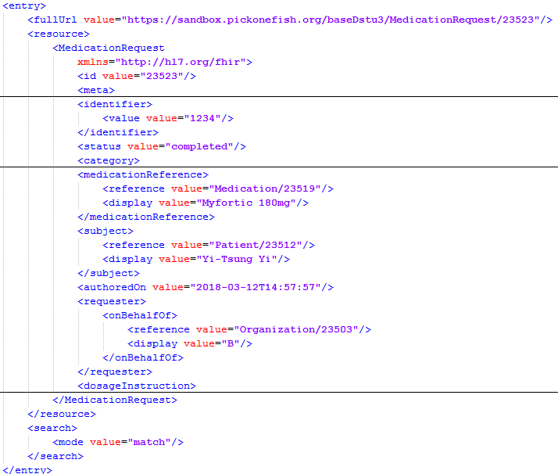
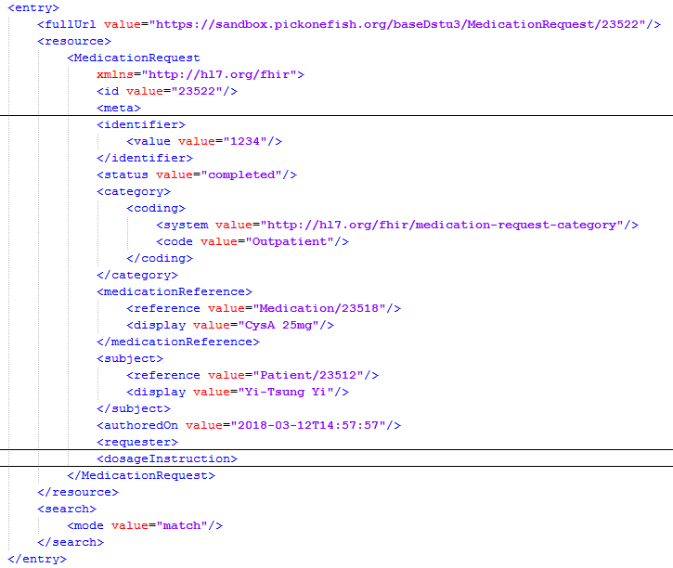
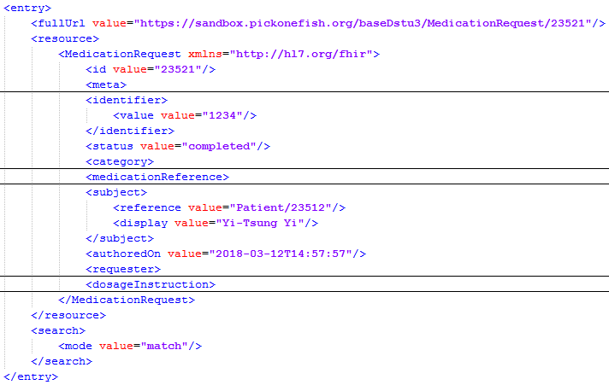
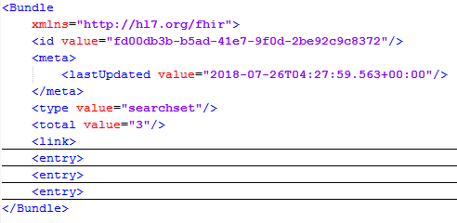
Bundle內容- MedicationRequest
Notes:
Bundle內包病患的服藥處方

Slide 7
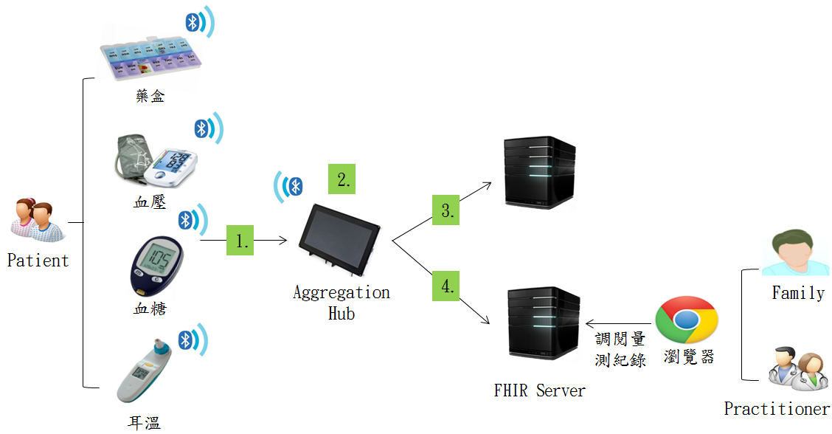
收集居家量測記錄與服藥紀錄
居家中
收集量測值或服藥紀錄
轉換為標準規格文件
向Portal驗證權限
上傳量測記錄或服藥紀錄
Notes:
收集居家量測記錄或服藥紀錄，病患使用家中的Personal Device(血壓、血糖、耳溫、藥盒)，Personal Device啟動藍芽向Aggregation Hub做連線，Personal Device傳送量測值或服藥狀態參數，使用者確認量測值或服藥參數，Aggregation Hub轉換為對應的FHIR Resource，再傳至FHIR Server，方便家屬或醫護人員觀看病患在家中的量測記錄或服藥紀錄

Slide 8
轉換為標準規格文件
量測值參考FHIR Observation Resource
服藥紀錄參考FHIR MedicationAdminstration Resource
Notes:
Aggregation Hub接收的量測值或服藥紀錄，轉換為FHIR Resource

Slide 9
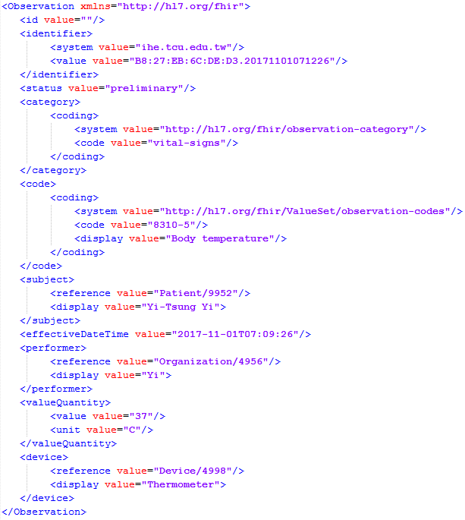
FHIR Observation Resource介紹
狀態
LONIC Code:FHIR定義的裝置編碼
LONIC Code
病患資料
量測時間
量測值
裝置資料

Slide 10
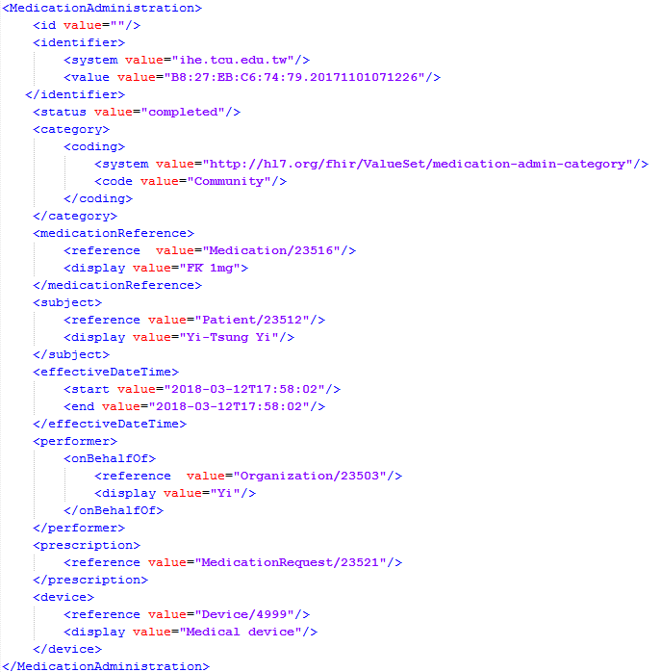
FHIR MedicationAdminstration Resource介紹
服藥狀態
藥物資訊
病患資訊
服藥時間
處方資訊
裝置資訊

Slide 11
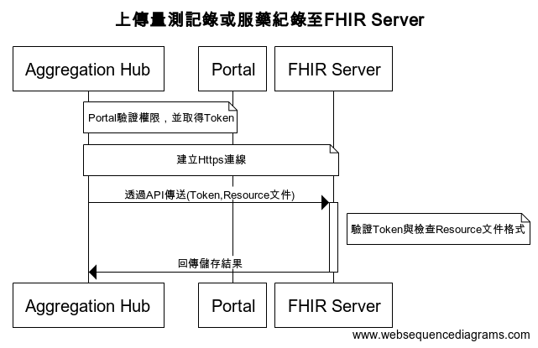
上傳量測記錄或服藥紀錄至FHIR Server
Notes:
以上為本研究所提出的內容

